Slide 1
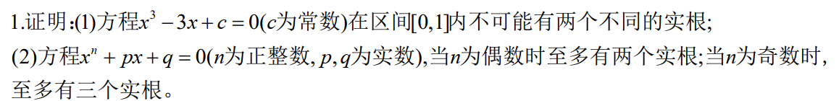
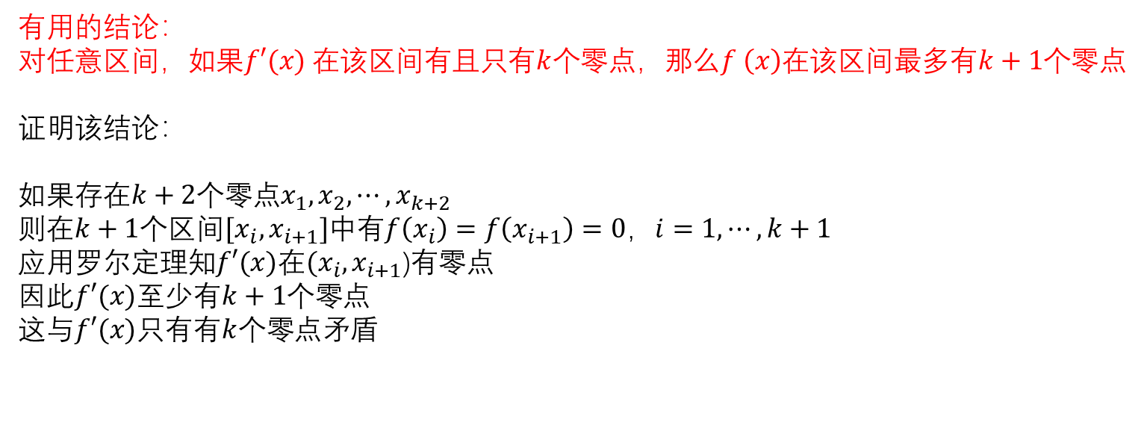
有用的结论：
对任意区间，如果$f′(x)$在该区间有且只有$k$个零点，那么$f \left(x\right)$在该区间最多有$k+1$个零点
证明该结论：
如果存在$k+2$个零点$x_{1},x_{2},⋯,x_{k+2}$
则在$k+1$个区间$[x_{i},x_{i+1}]$中有$f\left(x_{i}\right)=f\left(x_{i+1}\right)=0$，$i=1,⋯,k+1$
应用罗尔定理知$f′(x)$在$(x_{i},x_{i+1}$)有零点
因此$f′(x)$至少有$k+1$个零点
这与$f′(x)$只有有$k$个零点矛盾

Slide 2
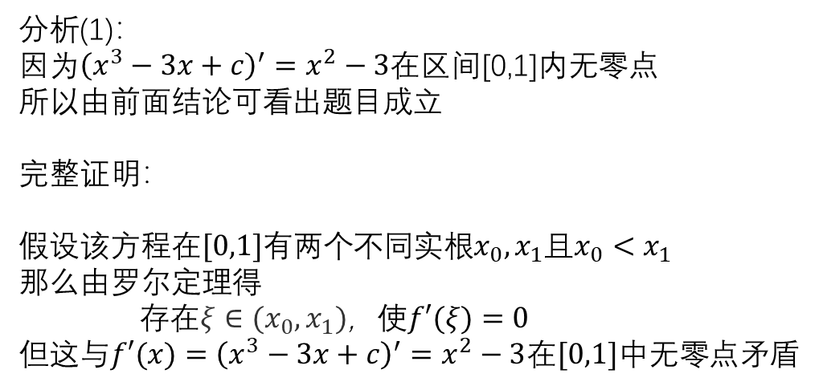
分析(1)：
因为${\left(x^{3}−3x+c\right)}^{′}=x^{2}−3$在区间[0,1]内无零点
所以由前面结论可看出题目成立
完整证明：
假设该方程在$[0,1]$有两个不同实根$x_{0},x_{1}$且$x_{0}<x_{1}$
那么由罗尔定理得
存在$ξ∈(x_{0},x_{1})$，使$f′(ξ)=0$
但这与$f′(x)={\left(x^{3}−3x+c\right)}^{′}=x^{2}−3$在$[0,1]$中无零点矛盾

Slide 3
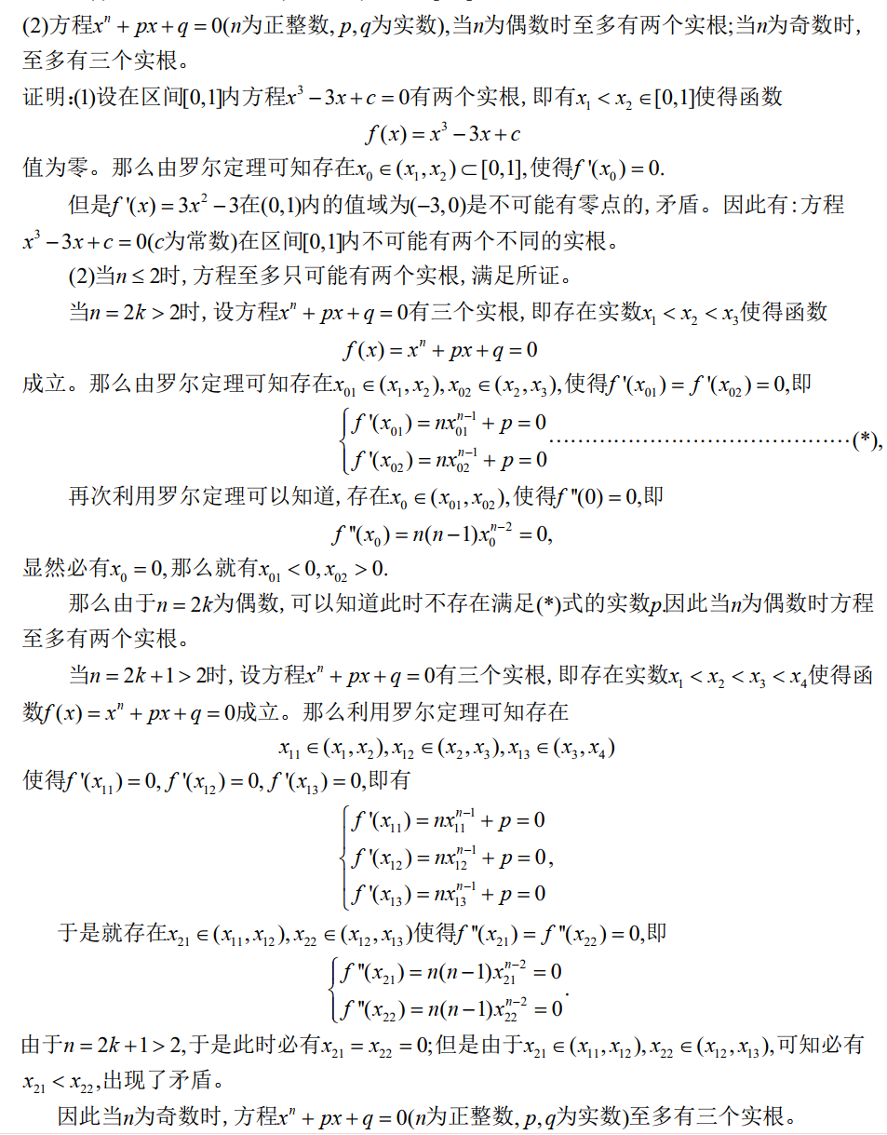
参考答案看起来很复杂

Slide 4
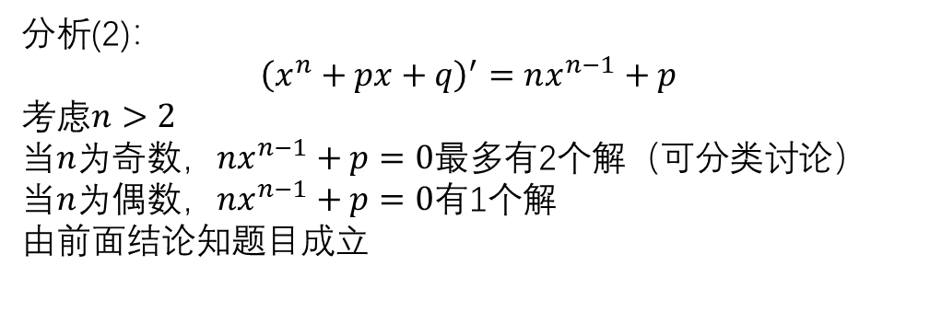
分析(2)：
$${\left(x^{n}+px+q\right)}^{′}=nx^{n−1}+p$$
考虑$n>2$
当$n$为奇数，$nx^{n−1}+p=0$最多有2个解（可分类讨论）
当$n$为偶数，$nx^{n−1}+p=0$有1个解
由前面结论知题目成立

Slide 5


3.应用拉格朗日中值定理证明下列不等式：

Slide 6
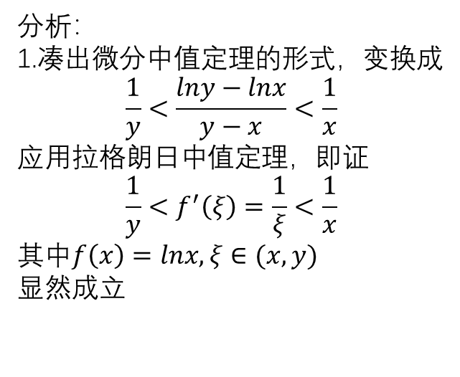
3.应用拉格朗日中值定理证明下列不等式：
分析：
1.凑出微分中值定理的形式，变换成
$$\frac{1}{y}<\frac{lny−lnx}{y−x}<\frac{1}{x}$$
应用拉格朗日中值定理，即证
$$\frac{1}{y}<f^{′}\left(ξ\right)=\frac{1}{ξ}<\frac{1}{x}$$
其中$f\left(x\right)=lnx,ξ∈(x,y)$
显然成立

Slide 7
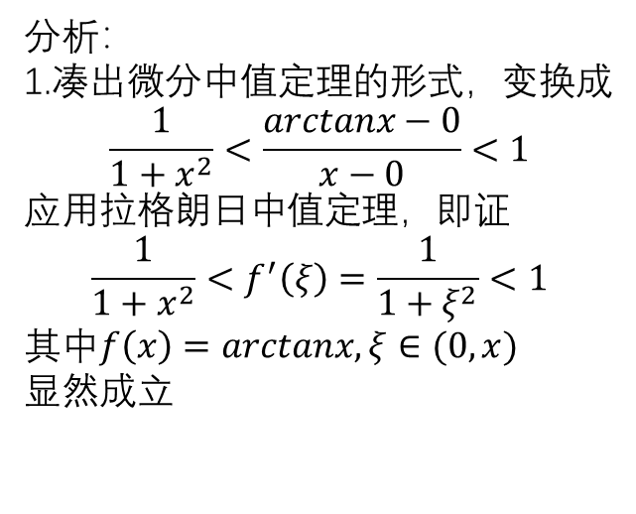
3.应用拉格朗日中值定理证明下列不等式：
分析：
1.凑出微分中值定理的形式，变换成
$$\frac{1}{{1+x}^{2}}<\frac{arctanx−0}{x−0}<1$$
应用拉格朗日中值定理，即证
$$\frac{1}{{1+x}^{2}}<f^{′}\left(ξ\right)=\frac{1}{{1+ξ}^{2}}<1$$
其中$f\left(x\right)=arctanx,ξ∈(0,x)$
显然成立

Slide 8


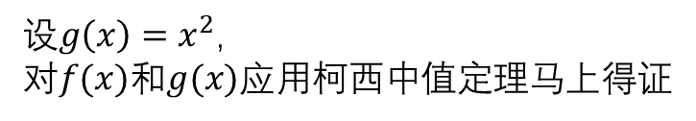
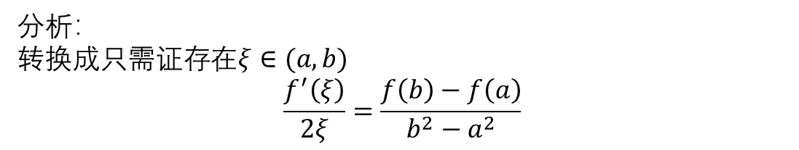
分析：
转换成只需证存在$ξ∈(a,b)$
$$\frac{f^{′}\left(ξ\right)}{2ξ}=\frac{f\left(b\right)−f\left(a\right)}{b^{2}−a^{2}}$$
设$g\left(x\right)=x^{2}$,
对$f(x)$和$g(x)$应用柯西中值定理马上得证

Slide 9
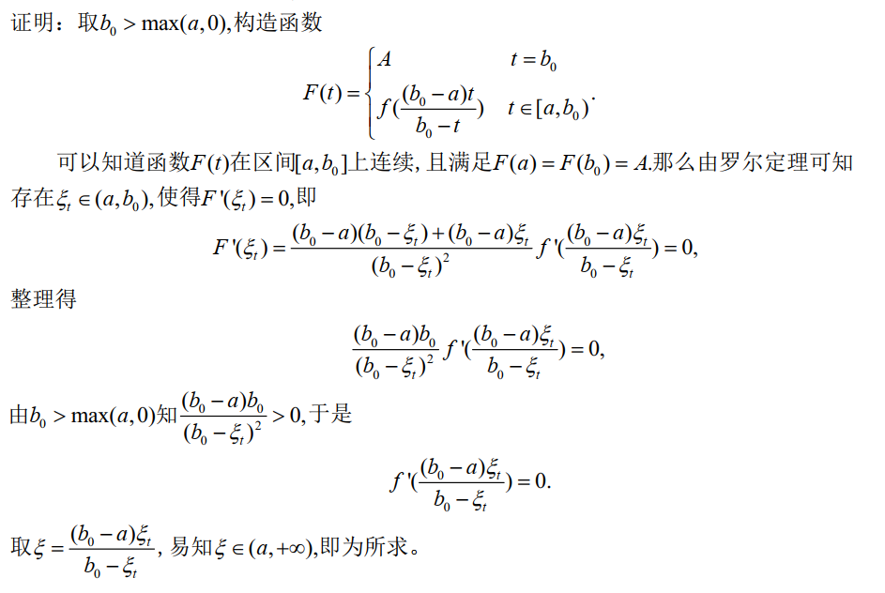
参考答案的构造太难

Slide 10
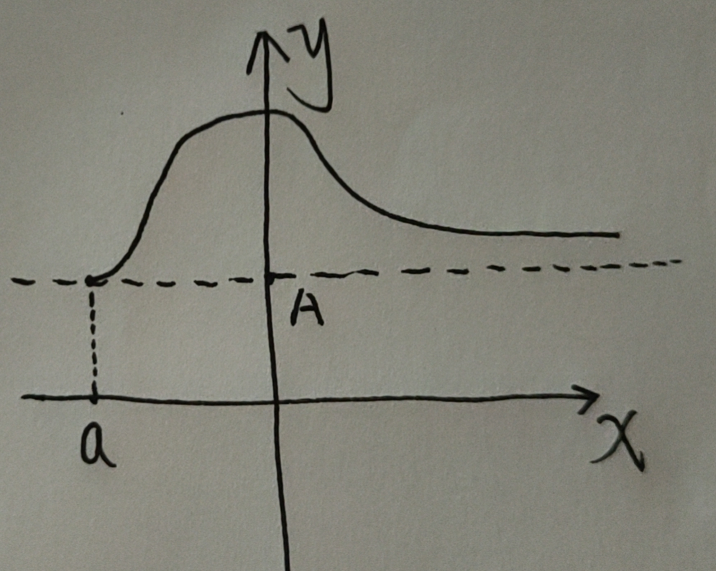

分析:
只需证明$f(x)$有两个点的函数值相同
从图像看出这是很符合直觉的

Slide 11
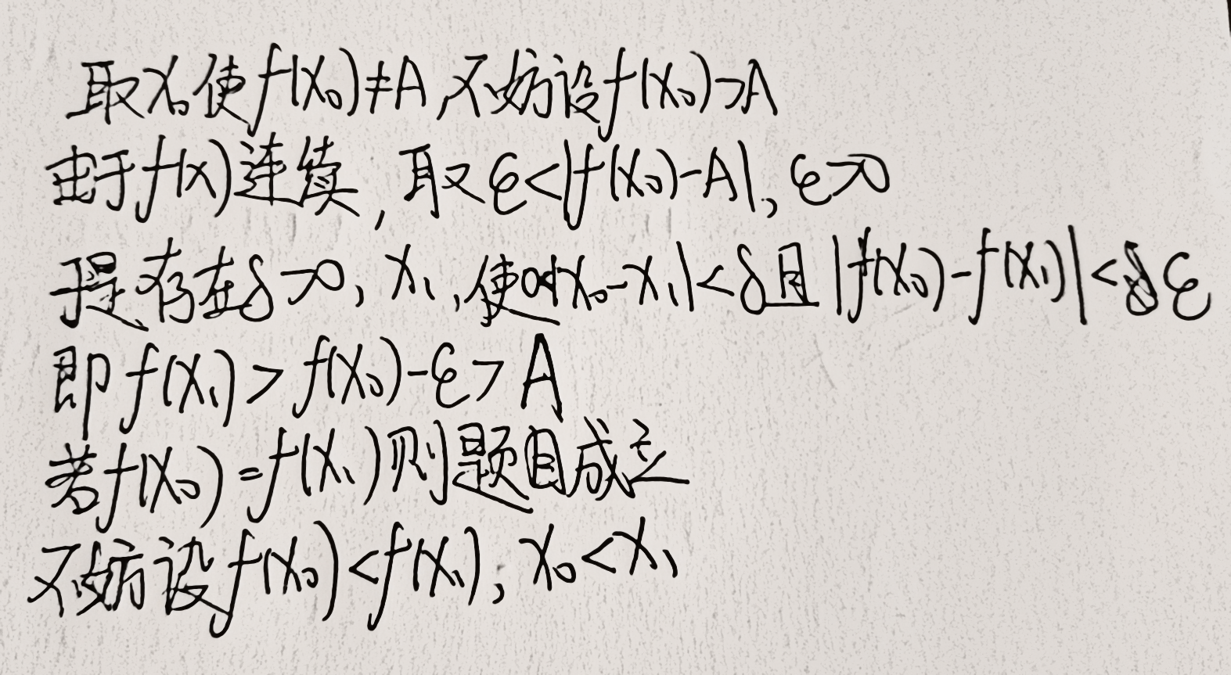
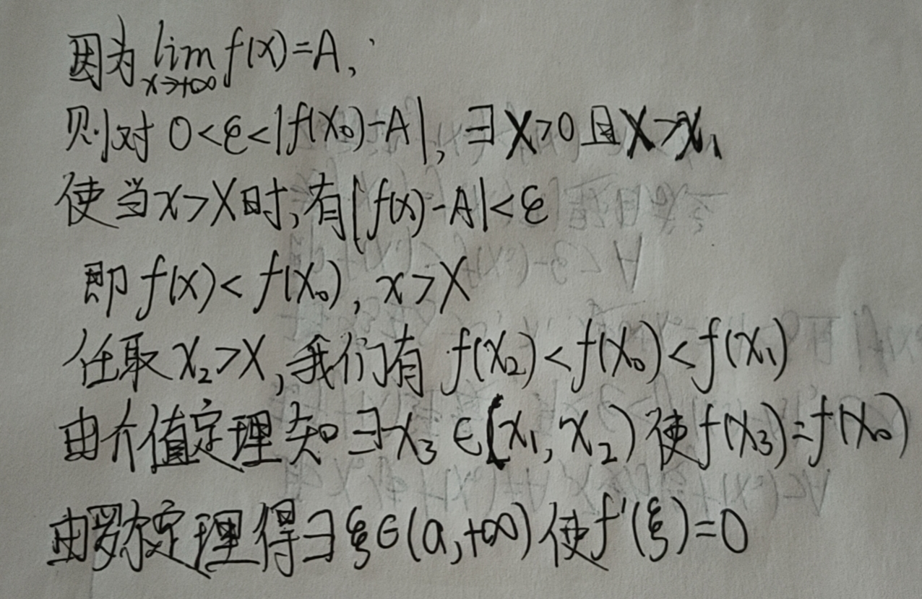


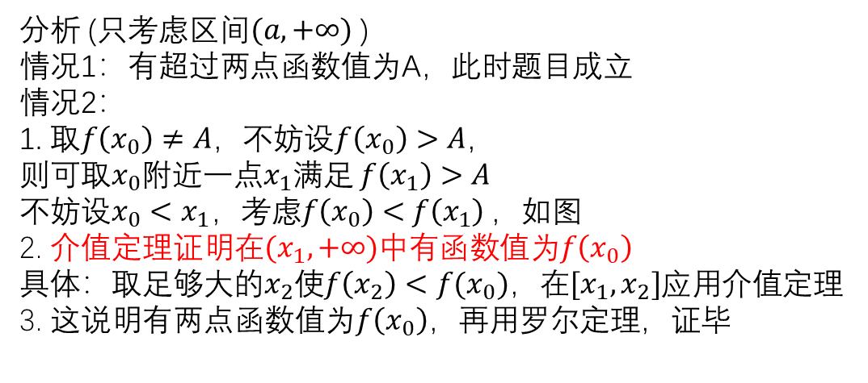
分析 (只考虑区间$(a,+∞)$ )
情况1：有超过两点函数值为A，此时题目成立
情况2：
1. 取$f\left(x_{0}\right)≠A，$不妨设$f\left(x_{0}\right)>A$，
则可取$x_{0}$附近一点$x_{1}$满足$f\left(x_{1}\right)>A$
不妨设$x_{0}<x_{1}\text{，}考虑f\left(x_{0}\right)<$ $f\left(x_{1}\right)$，如图
2. 介值定理证明在$(x_{1},+∞)$中有函数值为$f\left(x_{0}\right)$
具体：取足够大的$x_{2}$使$f\left(x_{2}\right)<f(x_{0})$，在$[x_{1},x_{2}]$应用介值定理
3. 这说明有两点函数值为$f\left(x_{0}\right)$，再用罗尔定理，证毕
$$f(x_{1})$$
$$f(x_{0})$$

Slide 12
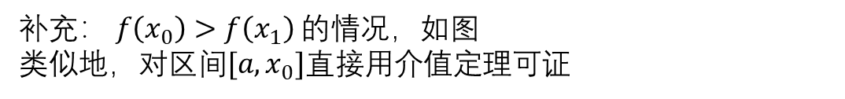


$$f(x_{0})$$
补充： $f\left(x_{0}\right)>$ $f\left(x_{1}\right)$的情况，如图
类似地，对区间$[a,x_{0}]直接$用介值定理可证
$$f(x_{1})$$

Slide 13
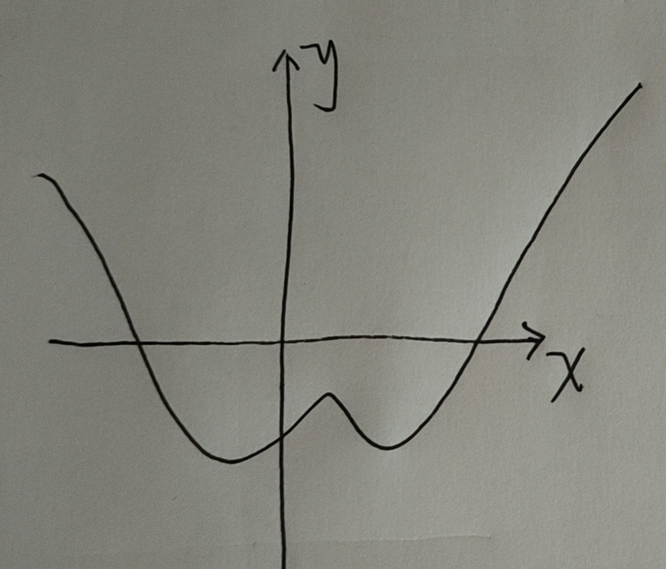
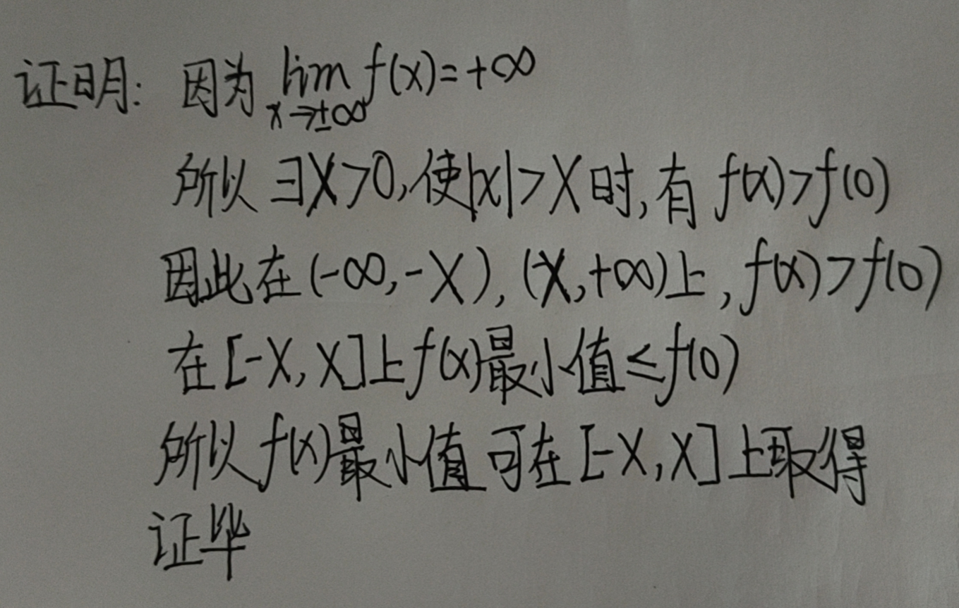
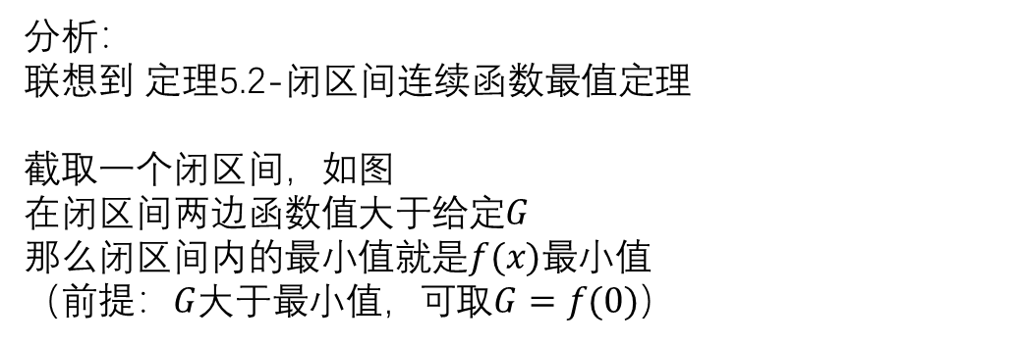
分析：
联想到 定理5.2-闭区间连续函数最值定理
截取一个闭区间，如图
在闭区间两边函数值大于给定$G$
那么闭区间内的最小值就是$f(x)$最小值
（前提：$G$大于最小值，可取$G=f(0)$）

